Slide 1
UNIVERSIDAD DE LAS FUERZAS ARMADAS
“ESPE”
DEPARTAMENTO DE CIENCIAS ECONÓMICAS, ADMINISTRATIVAS Y DEL COMERCIO
TRABAJO DE TITULACIÓN, PREVIO A LA OBTENCIÓN DEL TÍTULO DE LICENCIADA EN FINANZAS - CONTADORA PÚBLICA– AUDITORA
TEMA: EL GOBIERNO CORPORATIVO Y LA COMPETITIVIDAD EN LAS PYMES TEXTILERAS DEL DISTRITO METROPOLITANO DE QUITO.
Autoras: GUALOTO LUNA, GENESIS LIZBETH
HIDALGO LUZURIAGA, YESENIA ALEXANDRA
Director: MSc. BERRONES PAGUAY, AMARO VLADIMIR

Slide 2
“No dejes que termine el día sin haber crecido un poco,
sin haber sido feliz, sin haber alimentado tus sueños.
No te dejes vencer por el desaliento.
Y no abandones las ansias de hacer de tu vida algo extraordinario”.
-Walt Whitman

Slide 3
CONTENIDO
7
Capítulo 1
1
Metodología
Capítulo 1
Problema de investigación
8
2
Instrumentos de recolección de datos
Variables
9
3
Validación de instrumentos
Objetivos
10
4
Muestra
11
Hipótesis
Capítulo 5
5
Análisis estadistico
Capítulo 5
Capítulo 6
Capítulo 6
Capítulo 6
Marco Teórico
12
Capítulo 6
Resultados
Capítulo 6
Capítulo 6
6
Marco Referencial
13
Conclusiones y recomenda-ciones

Slide 4

2. Determinación de variables
Capítulo I
Variable Independiente
Gobierno Corporativo
1. Planteamiento del problema de investigación
Problema Central
Debilidad en la implementación de prácticas de Gobierno Corporativo y baja Competitividad en Pymes.
Variable. Dependiente
Competitividad
Planificación estratégica
Debilidad o inexistencia de Gobierno Corporativo
Producción y compras- Cadena de valor
Competitividad
Pymes
Sector Textil
Aseguramiento de la calidad
Debilidad en gestión financiera
Factores internos que afectan la competitividad
Espina dorsal de las economías
90% a nivel mundial, en Ecuador 95%.
Generación de empleo
Cierre de empresas dedicadas a esta actividad
Comercialización
Contabilidad y finanzas
Gestión de producción
Talento Humano
Bajo nivel de innovación y desarrollo
Navarrete Marneou & Sansores Guerrero (2011)
Gestión ambiental
Problemas para permanecer en el mercado
Afectación por tasas arencelarias
Contrabando
Sistemas de información

Slide 5
3. Objetivos
Objetivo específico 2
Objetivo específico 1
Determinar el diagnóstico de la situación actual de las pymes textileras
Estructurar el marco teórico, referencial y conceptual de gobierno corporativo y la competitividad empresarial
Objetivo General
Analizar el Gobierno Corporativo y la Competitividad de las Pymes textileras del Distrito Metropolitano de Quito, periodo 2019-2020
Objetivo específico 3
Objetivo específico 4
Evaluar el nivel de implementación de prácticas de gobierno corporativo y determinar el nivel de competitividad en las Pymes textileras del Distrito Metropolitano de Quito.
Estructurar los resultados obtenidos para elaborar las conclusiones y recomendaciones derivadas de la investigación

Slide 6



4.Hipótesis
H1. Hipótesis alternativa
H0. Hipótesis Nula
Las prácticas del gobierno corporativo tienen una incidencia positiva significativa en la competitividad de las pymes textileras del Distrito Metropolitano de Quito.
La implementación de las prácticas de gobierno corporativo en pymes textileras del Distrito Metropolitano de Quito incide de manera positiva no significativa en la competitividad en las mismas.

Slide 7

Capítulo II
5. Marco Teórico
Teorías de Soporte
Jensen y Meckling en 1976
Dirigir proceso de toma de decisiones y mecanismos para separar propiedad y control
Teoría de la Agencia
1
Freeman 1984
“Cualquier persona que pueda afectar el desempeño de la empresa o la consecución de objetivos”
Analiza la gestión empresarial y los intereses propios de la organización
2
Teoría de los stakeholders
Porter 1990
Teoría estructuralista
Las empresas buscan su posicionamiento en el mercado mediante ventaja o diferenciación
Teoría de la Ventaja competitiva
3
4
Teoría de las competencias centrales
Prahalad y Hamel 1990
Rediseñar la estructura empresarial
Critica el enfoque generalizado en la importancia de los mercados y no en las capacidades internas
Enfoque contemporáneo
Esfuerzo empresarial debe enfocarse en potencializar recursos internos
Teoría de Recursos y capacidades
5

Slide 8
6. Marco Referencial
Lisset Villada, 2014
Montoya Henao & Silvestre Porras, 2018
Villada, Lisset, 2014
Andrea, García Jácome, 2018
Saavedra García, 2013
Montoya Henao & Silvestre Porras, 2008
García Jácome, Andrea, 2018
Saavedra García et al, 2013
“Gobierno corporativo, mecanismo para generar esquemas de Competitividad e innovación en las pymes concentradas en Santiago de Cali: un estudio de casos”
Aplicación del mapa de competitividad del BID a empresas del fondo emprender
Gobierno corporativo, mecanismo para generar esquemas de Competitividad e innovación en las pymes concentradas en Santiago de Cali: un estudio de casos
Aplicación del mapa de competitividad del BID a empresas del fondo emprender
Aplicación del mapa de competitividad del BID a empresas del fondo emprender
“El gobierno corporativo en las pymes del sector textil de Carcelén industrial y la diversificación de alternativas de fuentes de financiamiento”
“Determinación de la competitividad de la PYME en el nivel micro: El caso de del Distrito Federal, México”
Aplicación del mapa de competitividad del BID a empresas del fondo emprender
El gobierno corporativo en las pymes del sector textil de Carcelén industrial y la diversificación de alternativas de fuentes de financiamiento
Determinación de la competitividad de la PYME en el nivel micro: El caso de del Distrito Federal, México
Mejorar procesos productivos mediante fortalecimiento de recursos internos
Indiferencia en aprobar financiamiento para pymes con practicas de G.C.
Competitividad es primordial para el “desarrollo, crecimiento y sustentabilidad” de cualquier pyme
Importancia de la herramienta del BID.
Obtención de las directrices para la aplicación del mapa de competitividad del BID

Slide 9
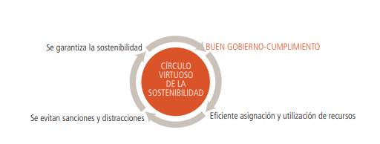
Marco Conceptual
1999
Gobierno Corporativo
Finalidad
Transparencia
Eficiencia
Ambiente de confianza
Estabilidad Financiera
Crecimiento y desarrollo
Necesidad de un sistema de control en organizaciones complejas.
1992 Reporte Cadbury
444 versiones de códigos, recomendaciones y reportes de gobierno corporativo
Guía de Buen Gobierno para Pymes elaborada por el Consejo General de Economistas y CEPYME
Instrumento basado en los principios establecidos por la OCDE
Cumple el rol de conductor para que así las pymes más allá de generar valor, logren sostenibilidad económica, social y ambiental
12 principios

Slide 10
Competitividad
INDICE DE COMPETITIVIDAD 4.0
Factores sistémicos
Factores estructurales
Factores empresariales
Ecuador 55,7 sobre 100 puntos (Puesto 90 de 141 Economías)
Teoría de recursos y capacidades el enfoque que se debe adoptar para alcanzar la competitividad global, estructural y empresarial debe enfocarse principalmente en factores internos y controlados por las empresas
Mapa de
competitividad
Herramienta
Desarrollado por el BID
Estructura
Compuesto
Análisis de la competitividad a nivel empresarial.
8 componentes empresariales con indicadores que estiman el nivel de competitividad en el nivel micro
Teoría del sistema que establece y analiza a la empresa como un todo para posteriormente obtener puntos de mejora y permitir a la empresa tomar decisiones estrategias

Slide 11
Capitulo III
Diagnóstico de sector Textil
Clasificación de la Industria Textil Ecuatoriana
C13 Fabricación de productos textiles
Hiladura, Tejedura y acabados de productos textiles
Fabricación de otros productos textiles
C15 Fabricación de cueros y productos conexos
Fabricación de calzado
Fabricación de artículos de punto y ganchillo
C14 Fabricación de prendas de vestir
Fabricación de prendas de vestir, excepto prendas de piel
Fabricación de artículos de piel
Curtido y adobo de cueros, fabricación de maletas, bolsos de mano y artículos de talabartería y guarnicionería; adobo y teñido de pieles
Pymes
Clasificación INEC
Empresa pequeña
Mediana A
Mediana B
Ventas $100.001 a $1’000.000
Ventas $1’000.001 y $2’000.000
Ventas $2’000.001 a $5’000.000
10 a 49 empleados
50 a 99 empleados
100 a 199 empleados
Clasificación Industrial Internacional Uniforme (CIIU)

Slide 12
FORTALEZAS Aporte al PIB Manufacturero Diversificación de productos textiles. Encadenamiento productivo Generación de plazas de empleo directo. Industriales textiles comprometidos con el desarrollo del sector textil. | OPORTUNIDADES Políticas comerciales e Incentivos para desarrollo del sector. Potencial para exportar, acuerdos comerciales para el consumo de los productos textiles ecuatorianos.
DEBILIDADES Decrecimiento en el nivel de exportaciones desde el 2014 por la caída de las ventas en mercados externos, en especial Colombia. Falta de competitividad en la industria en relación a los costos que maneja la competencia. | AMENAZAS Gestión de organismos de control insuficiente para reducir y evitar el contrabando técnico textil Crisis social (paro nacional) en octubre de 2019. Pandemia por emergencia sanitaria de SARS-Covid-19
FODA

Slide 13
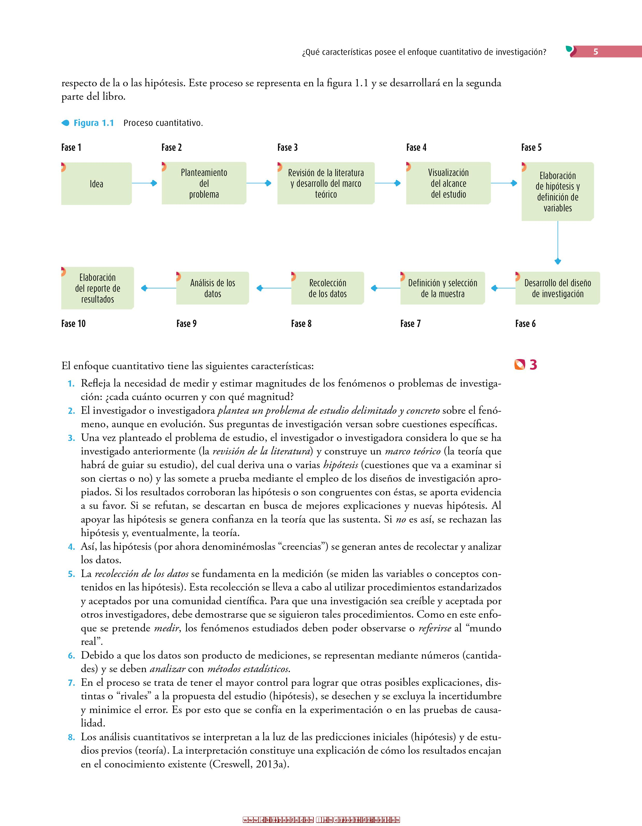
7. METODOLOGÍA
Alcance la investigación
Descriptiva
Correlacional
Diseño de investigación
Fuente de datos
Documental
Enfoque de investigación
No experimental
Mixta (Cualitativa-Cuantitativa)

Slide 14
Pymes textileras del D.M.Q.
90 Pymes textileras del D.M.Q
Técnicas de recolección de datos
Población
Validación de Muestra
Encuesta
Análisis de documentos
118 Pymes textileras del D.M.Q. registradas en la SUPERCIAS
62 Pymes Representan 79,41% de Ventas
Objeto de estudio
Muestra
Instrumentos de recolección de datos
-Cuestionario
-Análisis Dupont
Pymes clasificadas de acuerdo a la actividad económica (CIIU)
C13 - C14 – C15
Pymes en proceso de liquidación
Pymes inhabilitadas a dar información

Slide 15

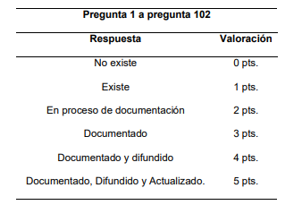
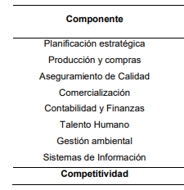



8. INSTRUMENTO DE RECOLECCIÓN DE DATOS
Cuestionario
20 preguntas
que determinan niveles de implementación
Gobierno corporativo
1
102 preguntas que integran 8 componentes de la competitividad
Competitividad
2
Estados financieros de las pymes del Distrito Metropolitano de Quito al 2019
Análisis Dupont

Slide 16




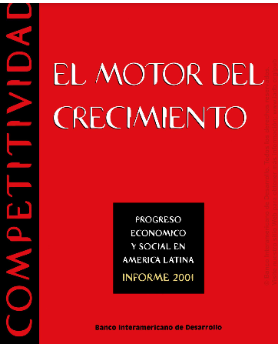
9. Validación de instrumentos

Slide 17
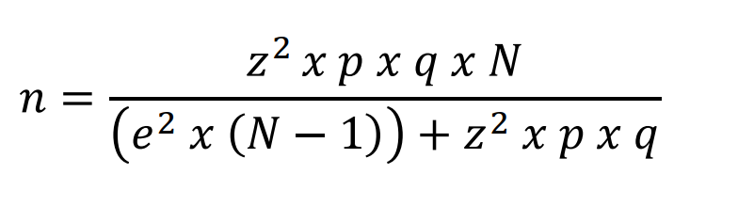

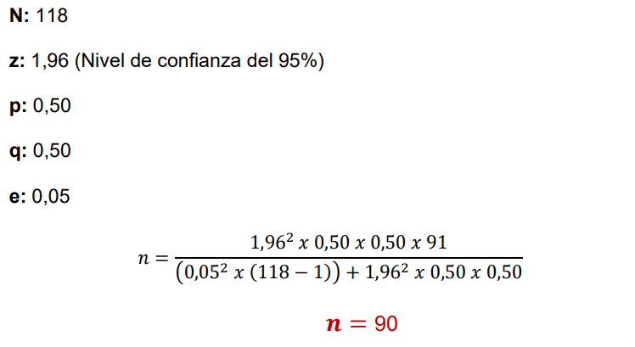
10. Muestra
Fórmula para poblaciones finitas

Slide 18
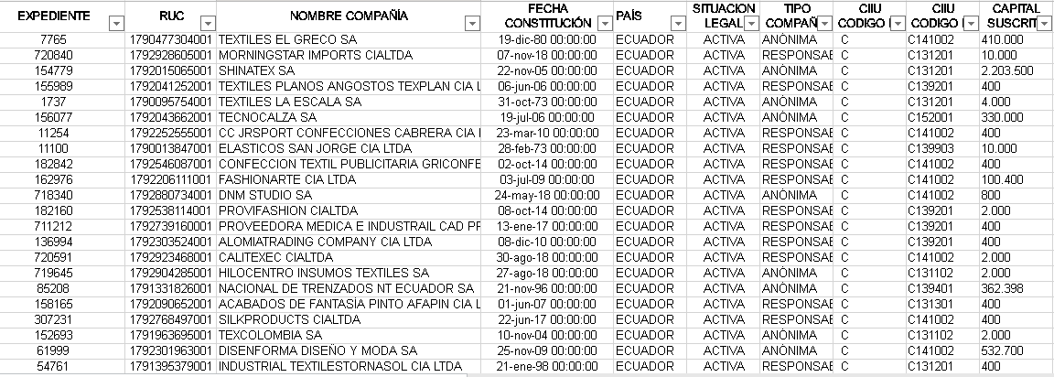

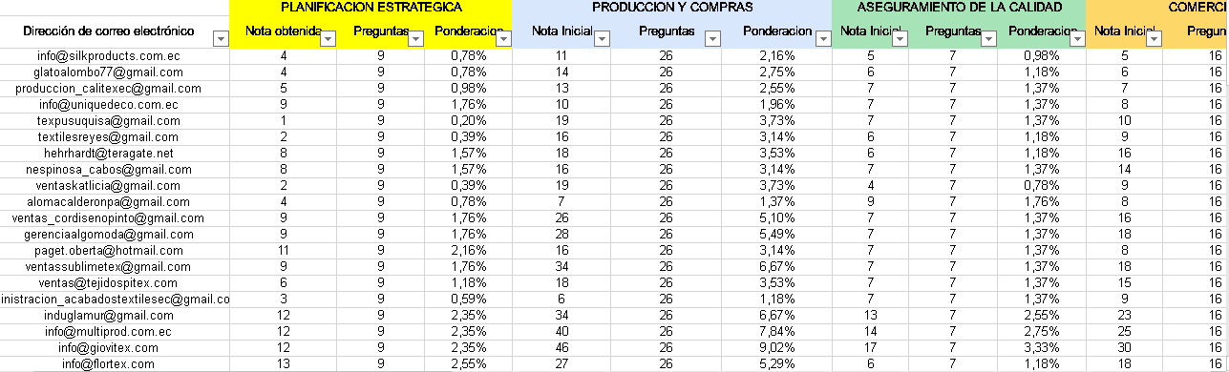
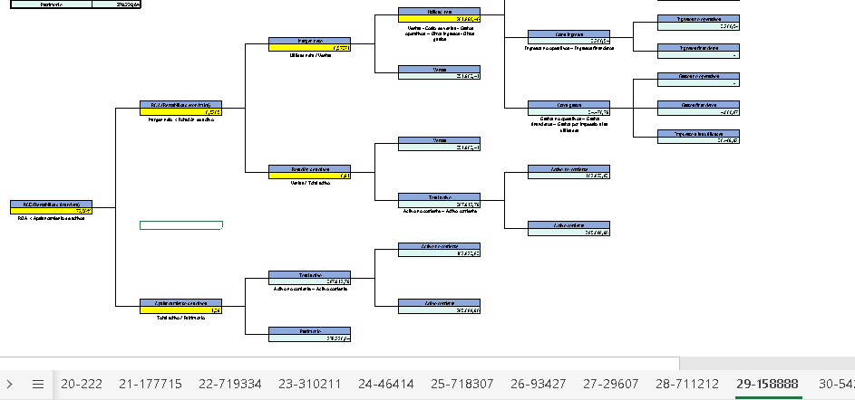
11. Base de datos o sistema estadístico

Slide 19
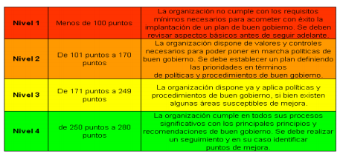
12. Resultados
Gobierno Corporativo
Interpretación Escala propuesta Cepyme

Slide 21
Competitividad
Interpretación procentaje de competividad

Slide 22
Componente | Puntuación máxima | Puntuación máxima % | Puntuación obtenida | Puntuación obtenida % | % Compe-titividad
Planificación estratégica | 45 | 8.8% | 13 | 2.57% | 28.89%
Producción y compras | 130 | 25.49% | 36 | 6.96% | 27.69%
Aseguramiento de Calidad | 35 | 6.86% | 13 | 2.46% | 37.14%
Comercialización | 80 | 15.69% | 25 | 4.80% | 31.25%
Contabilidad y Finanzas | 60 | 11.76% | 30 | 5.90% | 50.00%
Talento Humano | 70 | 13.73% | 21 | 4.21% | 30.00%
Gestión ambiental | 45 | 8.82% | 12 | 2.40% | 26.67%
Sistemas de Información | 45 | 8.82% | 14 | 2.81% | 31.11%
Competitividad | 510 | 100% | 173.09 | 32.12% | 1

Slide 25
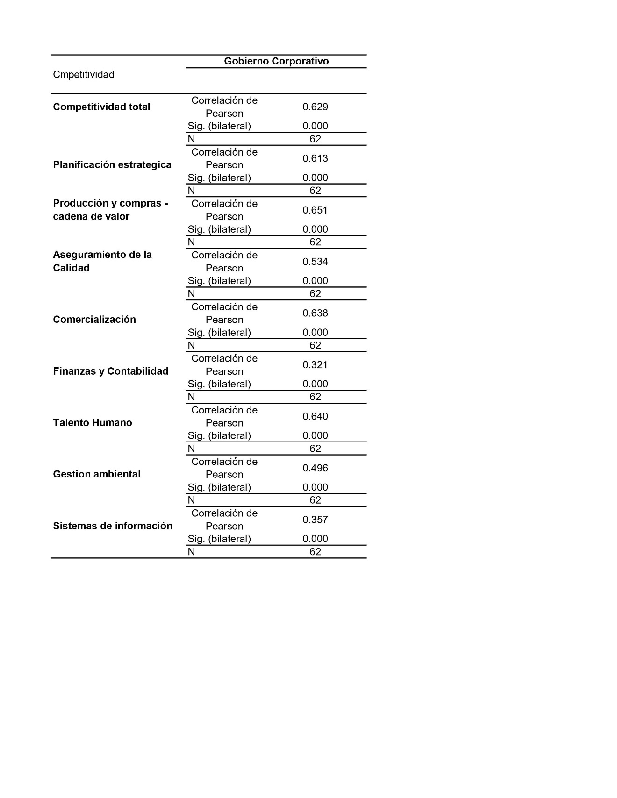
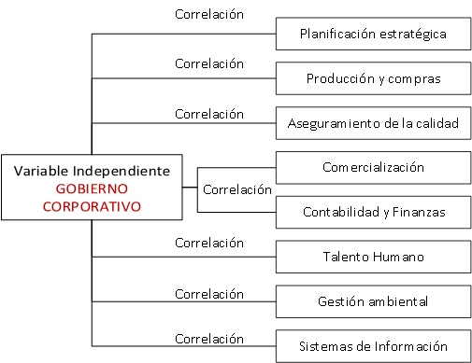
Correlaciones
Gobierno corporativo
Compe-titividad

Slide 26
Correlación: 0,629
Correlación: 0,321

Slide 27
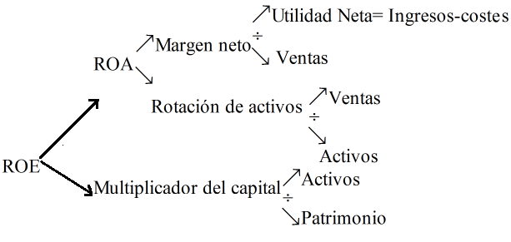
Análisis Dupont
Unifica razones financieras de rentabilidad
Énfasis para la evaluación del desempeño económico y operativo
sus activos, el capital de trabajo y el apalancamiento financiero
Evaluar eficiencia con que la empresa usa
Margen neto
Rotación de activos
Apalancamiento de activos
Rentabilidad sobre Activos ROA
Retorno sobre el capital ROE
Utilidad neta / Ventas
Ventas / Total activos
Total activos / Patrimonio
Margen neto * Rotación de activos
ROA * Apalancamiento de activos

Slide 28
Análisis Dupont

Slide 29
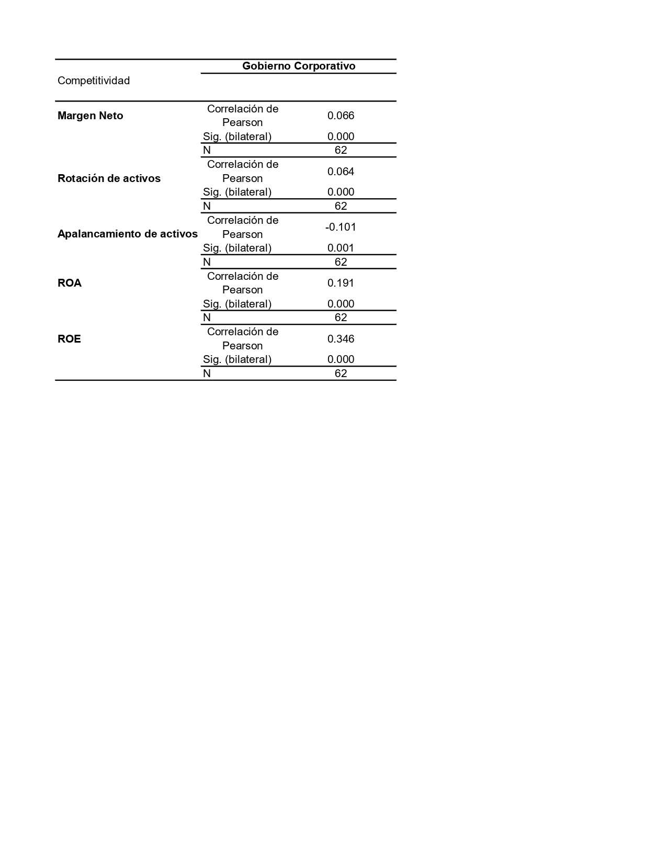
Gobierno Corporativo
Análisis Dupont
Correlación: 0,066

Slide 30
Correlación: 0,064
Correlación: -0,101
Correlación: 0,191
Correlación: 0,346

Slide 31

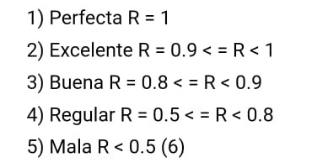
Contrastación de Hipótesis
H1: Las prácticas del gobierno corporativo tienen una incidencia positiva significativa en la competitividad de las pymes textileras del Distrito Metropolitano de Quito.
H0: La implementación de las prácticas de gobierno corporativo en pymes textileras del Distrito Metropolitano de Quito incide de manera positiva no significativa en la competitividad en las mismas.
No existe una incidencia positiva significativa entre gobierno corporativo y competitividad
Tampoco con las covariables de competitividad, así como análisis Dupont
“Coeficiente de correlación de los rangos”
Tuya Leonel, Pérez Alberto, Canovas Ana María, Martínez Rosa y Martínez Mercedes

Slide 32
13. Conclusiones
1, Existen escasos estudios que relacionen las variables de gobierno corporativo con competitividad, así como de estudios donde se investigue el gobierno corporativo en pymes textileras del D.M.Q.
2. En la última década, se han adaptado y adoptado prácticas de buen gobierno corporativo en diferentes tipos de empresas; sin embargo, la aplicación en las pymes, que, en su mayoría, son empresas familiares, se ha realizado con una progresidad tardía, esto se debe a la falta de incentivos, falta de difusión y por falta de información e interés por parte de las pequeñas y medianas empresas.
3. La competitividad a lo largo de los años se ha convertido en un reto para toda empresa, ya que busca garantizar la supervivencia y el crecimiento de la misma; ésta depende de factores internos y externos, los externos no pueden ser controlados, por lo que, la atención que se proporcione a los recursos internos, es decisiva para crear ventajas competitivas.
4. Más del cincuenta por ciento de la muestra objeto de estudio, es decir, la mayoría de las pymes del sector textil del Distrito Metropolitano de Quito, no cuentan con un nivel óptimo de implementación de prácticas de buen gobierno corporativo, a pesar de su importancia en el desarrollo de la gestión empresarial para minimizar el riesgo en la organización, mejorar el desempeño gerencial, e incrementar buenas prácticas empresariales.

Slide 33
13. Conclusiones
6. Mediante la aplicación de herramientas estadísticas, como el análisis correlacional de Pearson, se determinó las relaciones entre las variables estudiadas y, se puso en evidencia la poca influencia de implementar prácticas de buen gobierno corporativo para el fortalecimiento en la competitividad de las organizaciones objeto de estudio. Es por ello que, para las pymes textileras del D.M.Q., les es indiferente la implementación de dichas prácticas, ya que pueden ser competitivas sin la necesidad de aplicarlas.
5. El bajo nivel de competitividad que se evidenció en el presente estudio, se deben a las siguientes razones: proceso de planificación estratégica, planificación y proceso de producción, investigación y desarrollo, aprovisionamientos, infraestructura y gestión ambiental; categorizados como factores internos; sin embargo, es importante señalar que su baja competitividad también se debe a factores sistémicos que las empresas no pueden controlar.

Slide 34
13. Recomendaciones
1, Se exhorta a los investigadores que tengan como línea de investigación la de “economía, administración y política” que, consideren ampliar el desarrollo de los temas de gobierno corporativo y competitividad para incrementar la revisión de literatura en este tema.
2. Exhortar a la Superintendencia de Compañías, Valores y Seguros, institución que, junto a la Comisión de Integridad y Anticorrupción de la Cámara de Comercio Internacional y otras instituciones, creadoras el Código Orgánico de Gobierno Corporativo en 2020, promuevan la difusión del código y sus recomendaciones, para que las pymes tengan acceso a la información necesaria para la aplicación de estas prácticas en sus operaciones.
3. Se sugiere a los gremios representantes de las pymes textileras quiteñas, instruir a sus representados sobre los beneficios que conlleva la aplicación de prácticas de gobierno corporativo en sus organizaciones.
4. Se recomienda a las pymes del sector textil del Distrito Metropolitano de Quito, tomen en consideración los parámetros del mapa de competitividad del BID, se evalúen y fortalezcan aquellos puntos donde presentan debilidad e implementen acciones correctivas y estrategias de mejora en aquellos componentes que presenten menor competitividad.

Slide 35
13. Recomendaciones
5. Se sugiere a las empresas textileras de Quito, aplicar prácticas de buen gobierno corporativo, con el fin de que su gobernanza mejore mediante de la toma de decisiones asertivas
6. Como futuras líneas de investigación, se recomienda realizar investigaciones que asocien la variable de gobierno corporativo con una variable diferente a la competitividad, con el fin de que se encuentre aquella variable en la cual exista una influencia positiva al aplicar prácticas de gobierno corporativo.

Slide 36
GRACIAS

